Slide 1
Minulý čas.
Verbum vstať a spať.

Slide 2
včera - dnes 8. 10. 2024 - zajtra

Slide 3
Čo som robila včera?
vstať z postele
umyť sa
raňajkovať
nemať vyučovanie
učiť sa
obedovať
relaxovať
študovať
byť na sociálnych sieťach
ísť spať
vstala som
umyla som sa
raňajkovala som
nemala som vyučovanie
učila som sa
obedovala som
relaxovala som
študovala som
bola som na sociálnych sieťach
išla som spať

Slide 4
Minulý čas (préteritum)
singulár
plurál
mala som
mala si
mal, mala
ja som mala
ty si mala
on mal
ona mala
mali sme
mali ste
mali
my sme mali
vy ste mali
oni mali
ony mali
byť
som sme
si ste

Slide 5
Dajte do minulého času
byť
ísť
jesť
chcieť
musieť
môcť
bol som, bol si, bol, boli sme, boli ste, boli
išla som, išla si, išla, išli sme, išli ste, išli
jedla som, jedla si, jedla, jedli sme, jedli ste, jedli
chcela som, chcela si, chcela, chceli sme, chceli ste, chceli
musela som, musela si, musela, museli sme, museli ste, museli
mohla som, mohla si, mohla, mohli sme, mohli ste, mohli

Slide 6
spať
singulár
plurál
ja spím
ty spíš
on, ona spí
my spíme
vy spíte
oni, ony spia

Slide 7
Spať: minulý čas
singulár
plurál
spal som
spal si
spal
spali sme
spali ste
spali

Slide 8
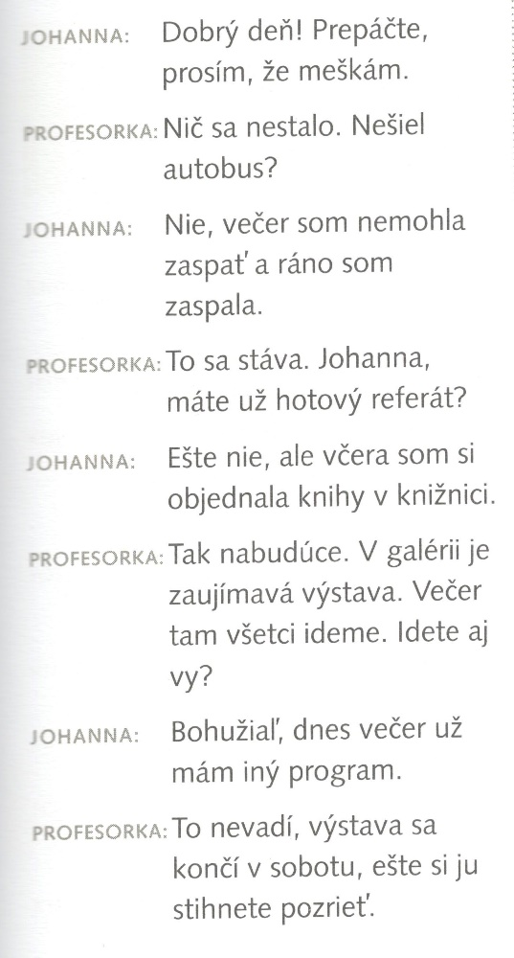
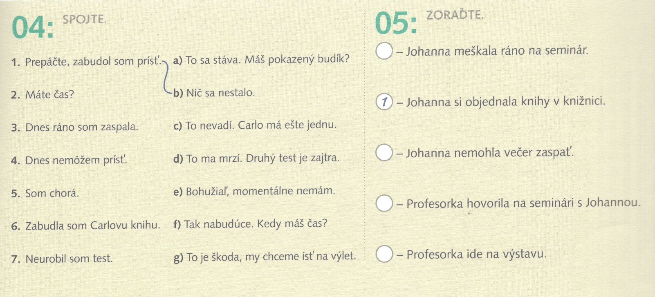
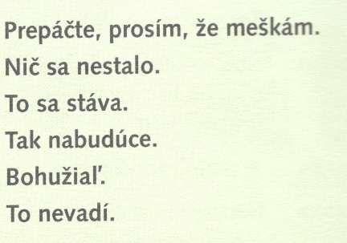

Slide 9
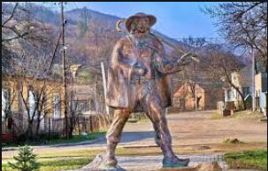
Socha poštára v Perečíne

Slide 10
Príbeh o poštárovi
spájala
Prahu s Jasiňou niekedy spájať __________ najdlhšia vlaková trasa. Prvý rýchlik prešiel 1 053 kilometrov koľajníc v roku 1923.
Cesty byť ____ na Zakarpatsku v zlom stave, železnica však byť _ funkčná. Pred sto rokmi prichádzať ___________ na Zakarpatsko odborníci z rôznych oblastí.
Veľmi potrební byť ____ učitelia, inžinieri, lekári, poštári.
„Tu vtedy pošta vôbec nefungovať___________,“ poučiť ______ ma Ivan Latko. Práve na Zakarpatsku stojí jediný pomník poštárovi na svete. V dedine Perečín, kde žijú aj Slováci. Fedor Fekete má pamätnú tabuľu aj v ďalšej dedine so slovenskou menšinou, Turie Remety.
Svoje povolanie robiť _______ obetavo.
Po zásielky chodiť ______ z Perečína pešo až do Užhorodu.
Raz, keď prechádzať _________ cez zamrznutú rieku, prelomiť sa pod ním ľad. Kúpeľ v studenej vode ho stáť ___________ život.
Ochorieť ______________ a onedlho zomrieť _____________.
boli
bola
prichádzali
boli
nefungovala
poučil
robil
chodil
prechádzal
prelomil sa
stál
ochorel
zomrel

